Slide 1
Всероссийский конкурс профессионального мастерства педагогов финансовой грамотности «Финансовая перемена»
2024
"Подготовка к региональному этапу
Конкурса "Финансовая перемена" - слагаемые успеха"
Жукова Н.Ю.
к.э.н.,
руководитель межрегионального методического центра по финансовой грамотности
НИУ ВШЭ-Пермь

Slide 2
Всероссийский конкурс профессионального мастерства педагогов финансовой грамотности «Финансовая перемена»
2024
Пермский ММЦ, региональный этап
Регионы:
Пермский край, Удмуртская Республика, Камчатский край, Нижегородская область, Приморский край +участники из регионов, в которых не проводится региональный этап
Период проведения:
Регистрация и прием конкурсных материалов – 02.12.2024 г. по 15.01.2025 г.
Работа экспертной комиссии - с 16.01.2025 г. по 24.01.2025 г.

Slide 3
Всероссийский конкурс профессионального мастерства педагогов финансовой грамотности «Финансовая перемена»
Камчатский край
Кировская область
Пермский край
Белгородская область
Нижегородская область
Омская область
Приморский край
Сахалинская область
Удмуртская Республика
Хабаровский край
2023, региональный этап

Slide 4
Всероссийский конкурс профессионального мастерства педагогов финансовой грамотности «Финансовая перемена»
Итоги 2023-24 г.
Пермский край | 16
Нижегородская область | 74
Омская область | 34
Сахалинская область | 4

Slide 5
Всероссийский конкурс профессионального мастерства педагогов финансовой грамотности «Финансовая перемена»
2024
Иннова́ция, нововведе́ние — внедрённое или внедряемое новшество, обеспечивающее повышение эффективности процессов и (или) улучшение качества

Slide 6
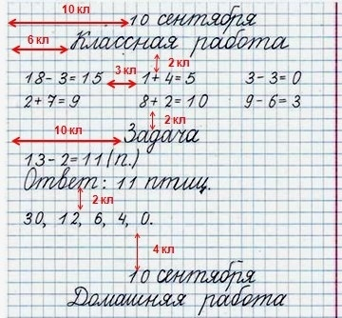
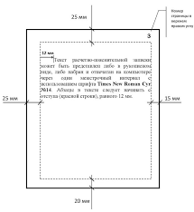
Всероссийский конкурс профессионального мастерства педагогов финансовой грамотности «Финансовая перемена»
2024
При предоставлении конкурсных материалов
обратите внимание на:
Техническое оформление конкурсных материалов
Логику изложения
Методическое содержание работы
Название файлов с нумерацией
Предоставление авторской работы
Персональные данные

Slide 7
Всероссийский конкурс профессионального мастерства педагогов финансовой грамотности «Финансовая перемена»
2024
Образовательный результат:
Уметь защитить персональные данные в цифровой среде
Понимать опасность того, что персональные данные человека могут быть использованы для обременения его чужими долговыми обязательствами
Предметная область:
Деньги и операции с ними
Тема:
Цифровая безопасность
Предметная область:
Планирование и управление личными финансами
Тема:
Финансовая безопасность

Slide 8
Всероссийский конкурс профессионального мастерства педагогов финансовой грамотности «Финансовая перемена»
2024
Законодательство о персональных данных ограничивает трансграничную передачу персональных данных и хранение персональных данных вне территории РФ.
Компания Google является иностранной, серверы компании расположены вне территории РФ. Таким образом, при внесении данных российскими пользователями происходит трансграничная передача персональных данных.
За трансграничную передачу персональных данных без соблюдения специальных правил предусмотрена административная ответственность в виде двух штрафов – от 3 000 руб. до 5 000 руб. за отсутствие уведомления (статья 19.7 КоАП РФ) и от 60 000 руб. до 100 000 руб. за саму передачу персональных данных (часть 1 статьи 13.11 КоАП РФ). За хранение персональных данных в базах данных, расположенных за пределами территории РФ предусмотрена административная ответственность в виде штрафа в
размере от 100 000 руб. до 200 000 руб. (для должностного лица), в размере от 1 000 000 руб. до 6 000 000 руб. (для организации) – часть 8 статьи 13.11 КоАП РФ.

Slide 9
Всероссийский конкурс профессионального мастерства педагогов финансовой грамотности «Финансовая перемена»
2024
В целях недопущения нарушения прав несовершеннолетних и их законных представителей, рекомендуется исключить публикацию их персональных данных (в том числе фотографий) на сайтах образовательных учреждений в открытом доступе.

Slide 10
Всероссийский конкурс профессионального мастерства педагогов финансовой грамотности «Финансовая перемена»
2024
Участие в Конкурсе
Стимулирует профессиональный рост
Помогает передаче/обмену педагогического опыта
Активизирует творческий потенциал педагога
Это возможность
Поощрения инициативы педагога
Выявления талантливых педагогов

Slide 11
Всероссийский конкурс профессионального мастерства педагогов финансовой грамотности «Финансовая перемена»
2024

Slide 12
Всероссийский конкурс профессионального мастерства педагогов финансовой грамотности «Финансовая перемена»
2024

Slide 13
Всероссийский конкурс профессионального мастерства педагогов финансовой грамотности «Финансовая перемена»
2024
Пермский ММЦ размещает информацию
Группа Вконтакте «Финансовая грамотность от А до Я»
https://vk.com/finansovaja_gramotnost_ot_a_do_y
Сайт Пермского методического центра
https://perm.hse.ru/fmc/konkurs

